Slide 1
Лабораторна робота №8. Марчантієві та юнгерманнієві печіночники природних екосистем Херсонщини: клас Jungermanniopsida
Мета роботи: розглянути основні таксономічні ознаки класу Юнгерманнієві,
набути вміння розпізнавати представників класу Юнгерманнієві
Завдання 1. Розглянути представлені фотознімки зразків юнгерманнієвих печіночників та виготовлених з них мікропрепаратів. Ідентифікувати об’єкти
Завдання 2. Оформити результати визначення, до визначених видів – додати коротке ессе, охарактеризувавши їх субстратні уподобання та ценотичну приуроченість

Slide 2
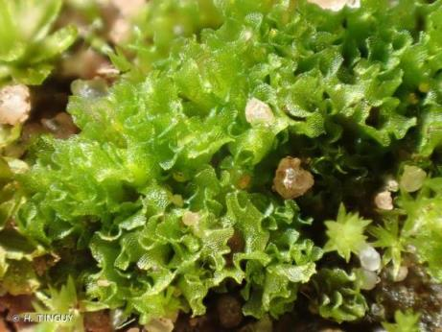
Теоретичні положення
Клас Юнгерманіопсиди (Jungermanniopsida) включає переважаючу кількість печіночників, поширених на всіх континентах світу. Рослини або сланеві, дихотомічно розгалужені, з «крилами», або (частіше) розчленовані на стеблоподібну вісь і вільні листоподібні вирости, які косо прикріплені і збігають по стеблу, або листостеблові, плагіотропні, листки розміщені на стеблі в два або три ряди. Тобто з двома рядами бокових (спинних) різної форми листків, знизу стебла буває ще один ряд (черевних) листків – амфігастріїв, які відрізняються від бокових за розмірами і формою, різного ступеню дорзовентральності. Листки складаються з одного шару клітин, без жилки, пластинка поділяється на дві лопаті. Їх форма, розмір та взаємне розташування – важливі діагностічні ознаки юнгерманнієвих
Fossombronia wondraczekii
(фото з ресурсу https://inpn.mnhn.fr/espece/cd_nom/6296?lg=en)

Slide 3
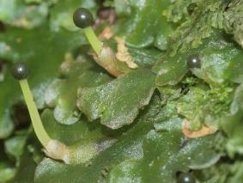
Гаметангії містяться на верхньому боці дорзовентрального стебла або на кінцях стебел, чи гілочок. У юнгерманіідних печіночників архегонії мають періантій – обгортку з верхівкових листків, що зрослися. Коробочка спорогона без колонки і перистома, розкривається чотирма щілинами, крім спор у ній є елатери з спіральними потовщеннями
Pellia epiphylla
(фото з ресурсу https://commons.wikimedia.org/wiki/File:Pellia_epiphylla_(d,_144643-474753)_1607.jpg)

Slide 4
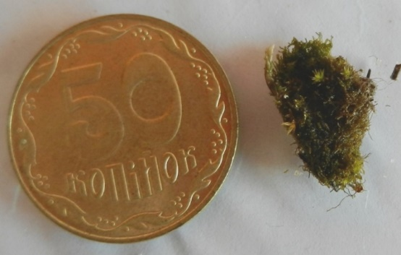
Фото для визначення
Об’єкт №1. Нагрунтовий (епігеоїдний) юнгерманієвий печіночник, стійкий до дії несприятливих природних екофакторів, але чутливий до антропогенного впливу. Мешкає в піщаних степах та соснових лісах. Місце збору зразка: кучугури заказника «Саги»
Фото 1.1. Відносні розміри слані (об’єкт – тонки ниткоподібні структури, неначе зплутані в клубочок)

Slide 5
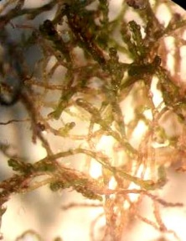
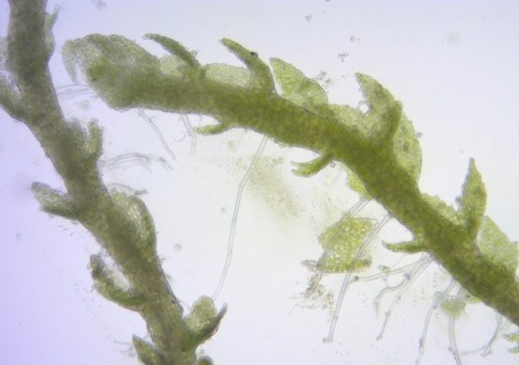
Фото 1.2. Стебла печіночника під бінокулярним мікроскопом
Фото 1.3. Фрагмент стебла в проникаючому світлі

Slide 6
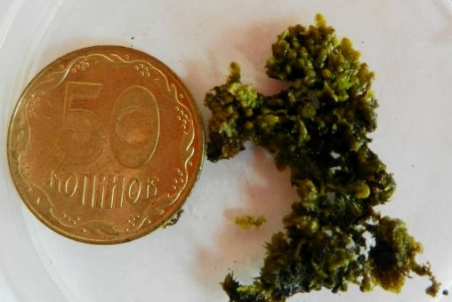
Фото для визначення
Об’єкт №2. Епіфітний вид, нерідко оселяється на гнилій корі повалених стовбурів. Мешкає в листяних лісах по всій Україні, залюбки зростає в старих густих насадженнях (чим густіші хащі, тим краще). Місце збору зразка: старовинний парк села Садове, кора старого дерева Ulmus
Фото 2.1. Відносні розміри слані (об’єкт – яскраво-салатового кольору)

Slide 7
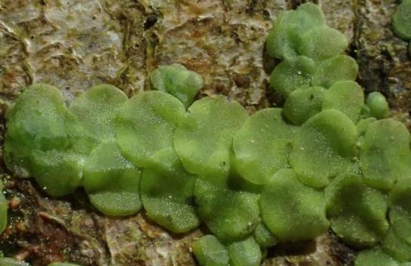
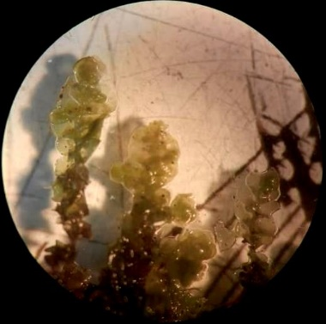
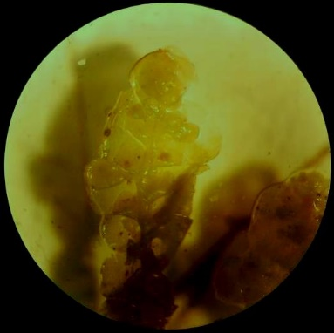
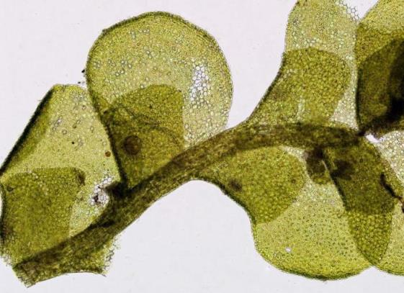
Фото 2.2. Печіночник в природних умовах (сильно збільшено)
Фото 2.3. Обєкт в полі зору бінокуляра (різне зібльшення)
Фото 2.4. Фрагмент стебла в проникаючому світлі. Стрілкою позначена нижня лопать

Slide 8
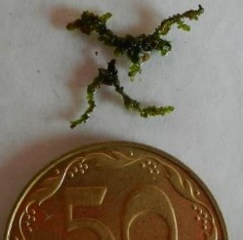
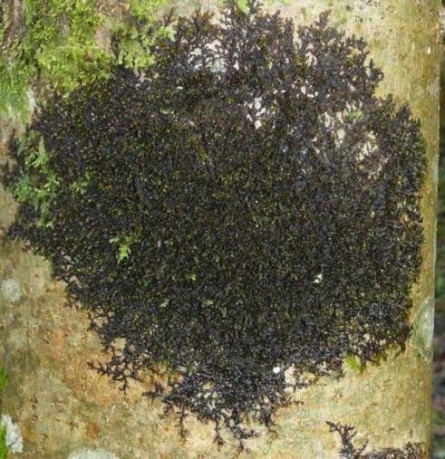
Фото для визначення
Об’єкт №3. Облігатний епіфітний печіночник, типовий представник флори дрібнолистяних, широколистяних та мішаних лісів. На Херсонщині має статус регіонально рідкісного виду. Росте переважно на корі дубів та ясенів. Місце збору зразка: пам’ятка природи «Деревостій Акації білої»
Фото 3.1. Відносні розміри гілочок печіночника
Фото 3.2. Килим печіночника в природних умовах

Slide 9
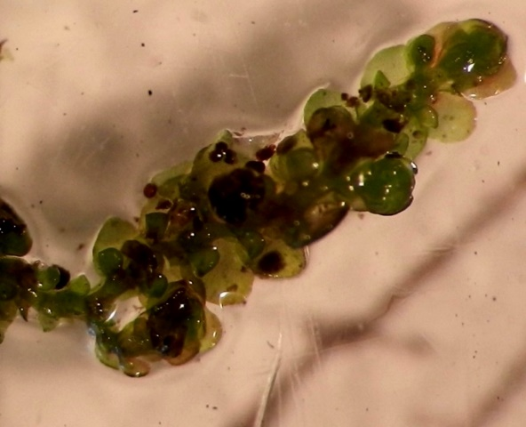
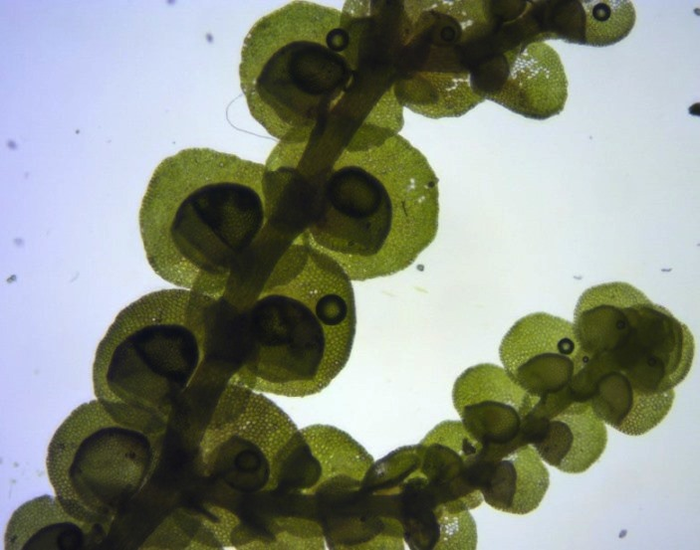
Фото 3.3. Обєкт в полі зору бінокуляра
Фото 3.4. Фрагмент стебла в проникаючому світлі (велике збільшення)
Стрілками позначена нижня лопать

Slide 10
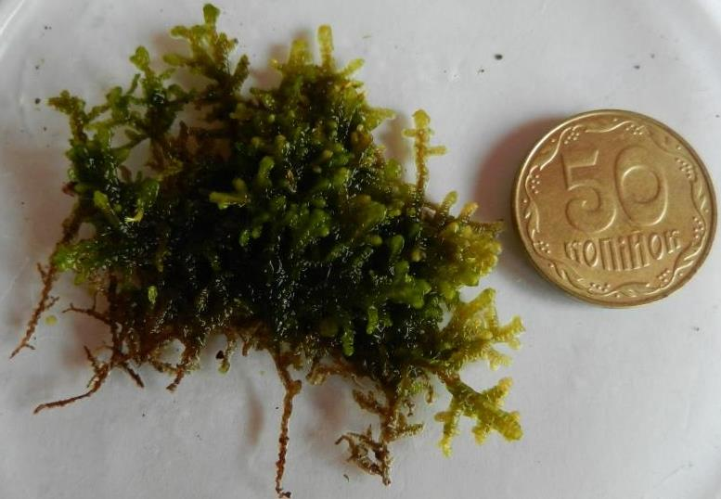
Фото для визначення
Об’єкт №4. Печіночник широкого діапазону субстратної приуроченості. Росте на корі листяних дерев в гайкАх та лісових насадженнях, на пеньках та корягах, на вапнякових скелях в балках і ярах. Росте по всій Україні, від Полісся до Степу, Карпат і Криму. Місце збору зразка: урочище «Буркутські плавні»
Фото 4.1. Відносні розміри стебел печіночника

Slide 11
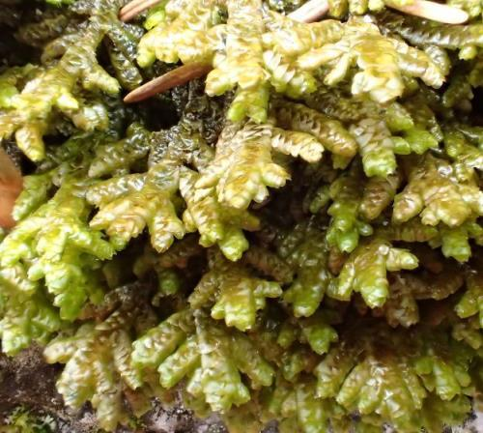
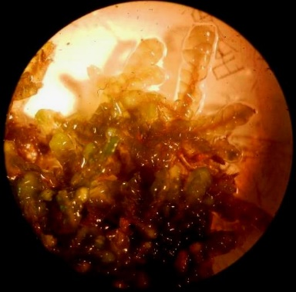
Фото 4.2. Гілочки печіночника
Фото 4.3. Обєкт в полі зору бінокуляра

Slide 12
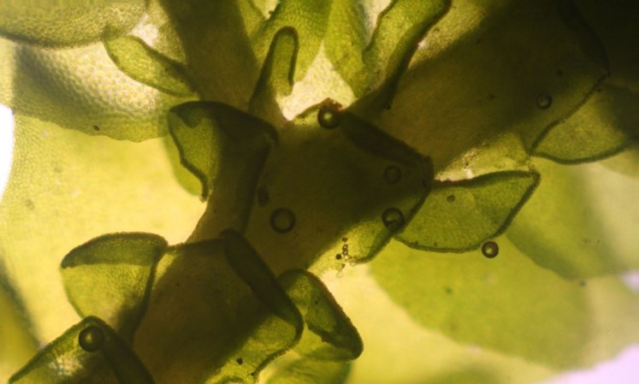
Фото 4.4. Фрагмент слані в проникаючому світлі. Стрілками позначені амфігастрії

Slide 13
Література для самопідготовки
  Бойко М.Ф. Мохоподібні степової зони України / М.Ф. Бойко. – Херсон: Айлант, 2009. – 264 с.
  Бойко М.Ф. Ботаніка. Систематика несудинних рослин: підручник / М.Ф.Бойко. – К,:Ліра-к, 2016
  Бойко М.Ф. Чекліст мохоподібних України / М.Ф. Бойко. – Херсон: Айлант, 2008. – 232 с.
  Зеров Д.К. Флора печіночних і сфагнових мохів України / Д.К. Зеров. – К.: Наук.думка, 1964. – 356 с.
  Потёмкин А.'Д., Софронова Е.'В. Печеночники и антоцеротовые России. Т. 1. СПб.–Якутск: Бостон-Спектр, 2009. – 368 с. – Електронний ресурс. - URL: https://www.anbg.gov.au/bryophyte/photos-captions/oxymitra-incrassata-cc-1.html

